Slide 1
Power bi
下載與安裝中文版Power BI Desktop

Slide 2
進入Power BI官網
開啟瀏覽器，輸入網址：
https://powerbi.Microsoft.com/zh-tw/
進入Power BI的官網

Slide 3
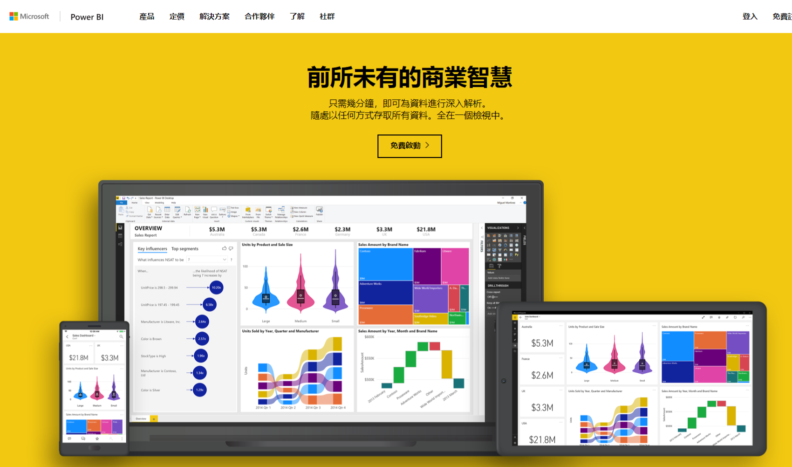
Power BI官網

Slide 4
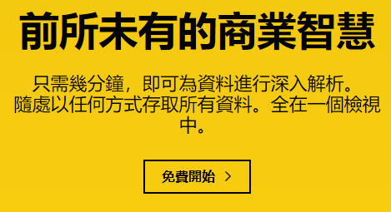
按免費開始按鈕

Slide 5
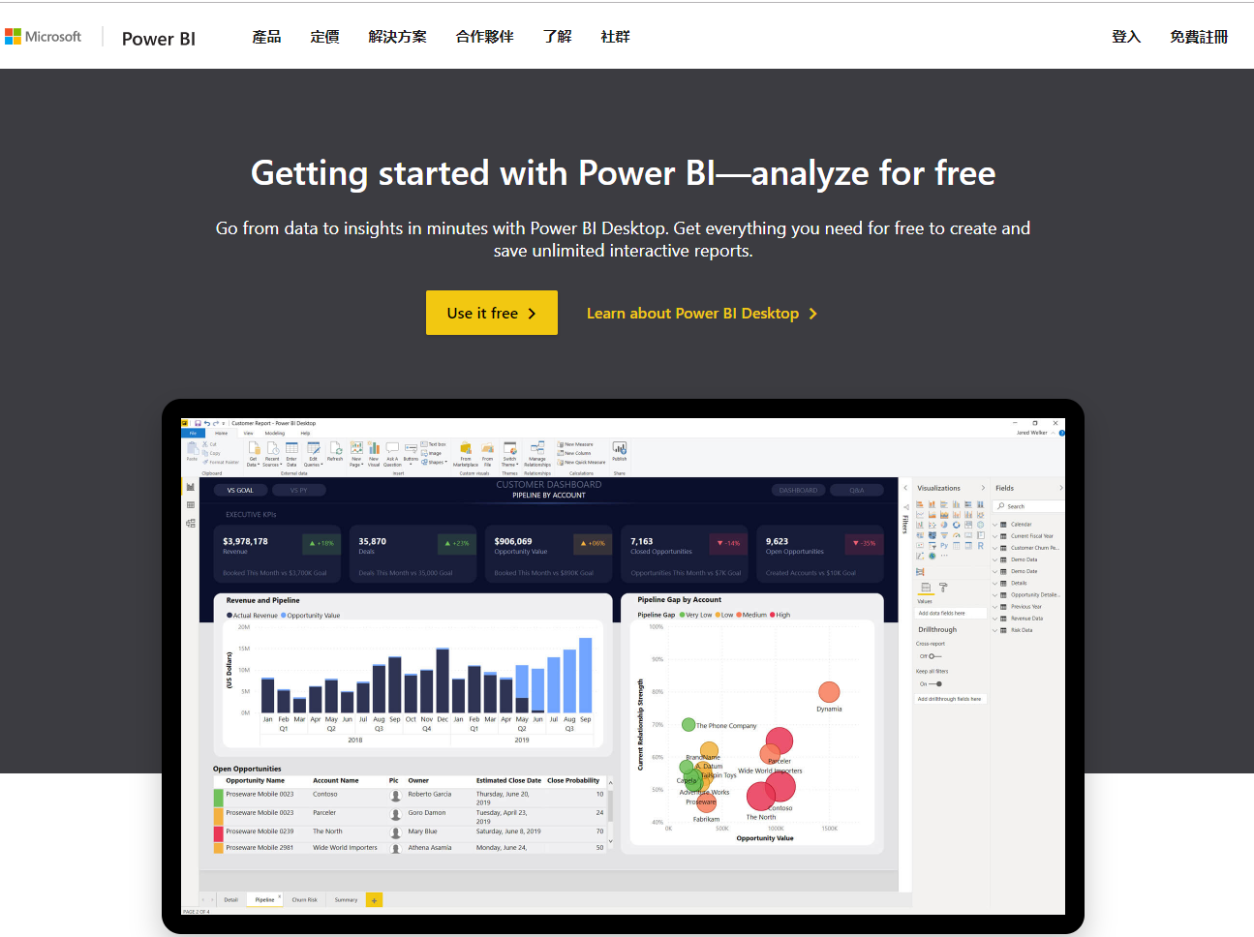
接著不要按Use it free按鈕
按此處會裝英文版
瀏覽器往下拉

Slide 6
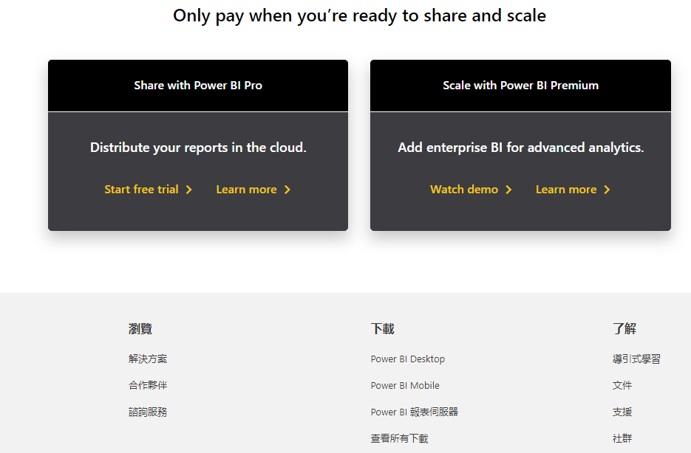
按下載下方的Power BI Desktop按鈕

Slide 7

選擇進階下載選項

Slide 8
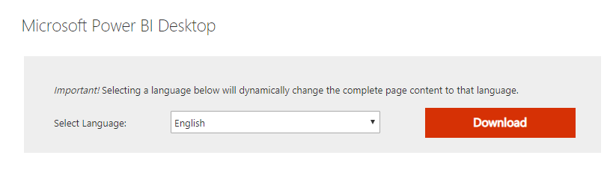
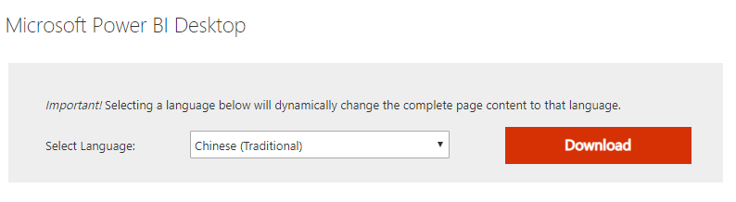
將語言從English改成Chinese (Traditional)
改成繁體中文
等一下才會變成繁體中文, 請看下頁投影片

Slide 9
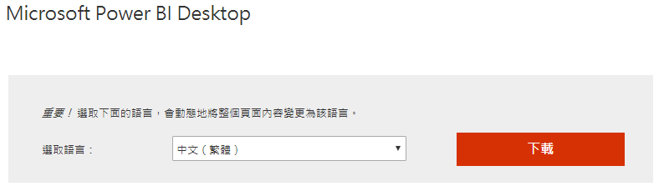
自動變成繁體中文
按下載

Slide 10
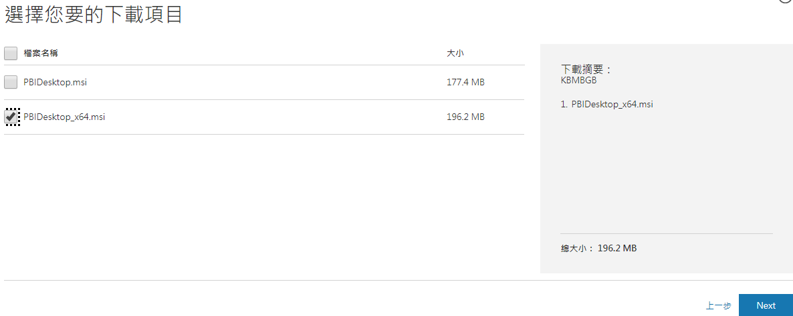
勾選版本，再按Next

Slide 11
下載Power BI Desktop執行檔
下載完，選按已下載完成的執行檔

Slide 12
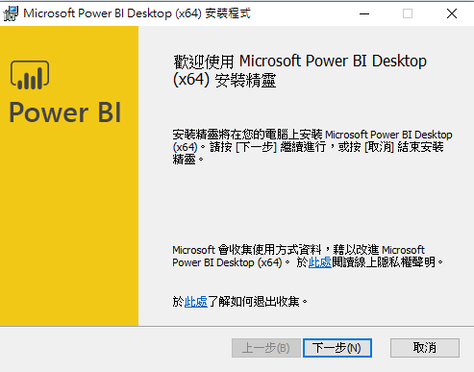
按下一步

Slide 13
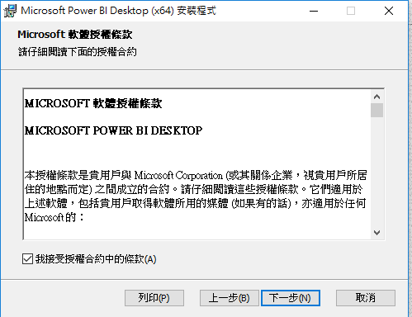
按接受軟體授權合約，再按下一步

Slide 14
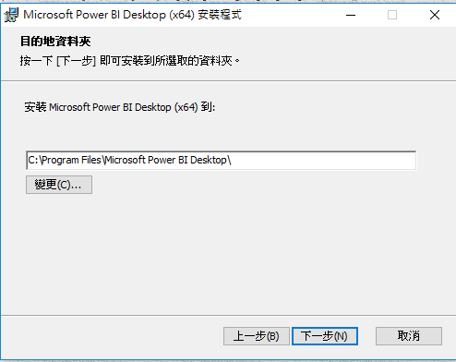
顯示安裝路徑

Slide 15
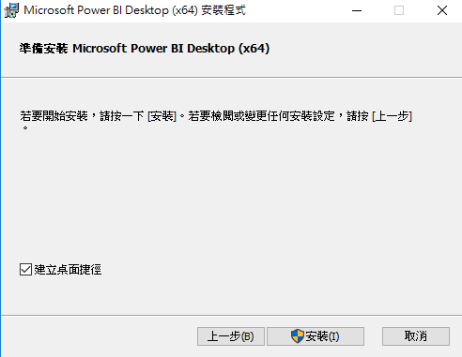
按安裝

Slide 16
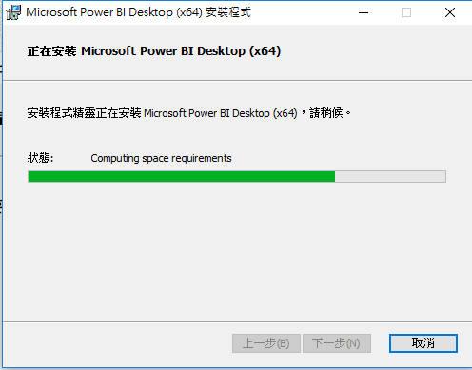
正在安裝Power BI Desktop

Slide 17
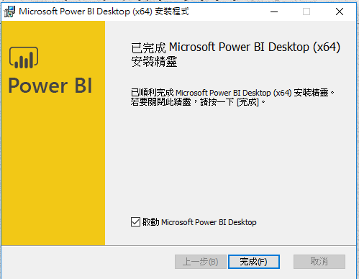
安裝完成，並啟動Power BI Desktop

Slide 18
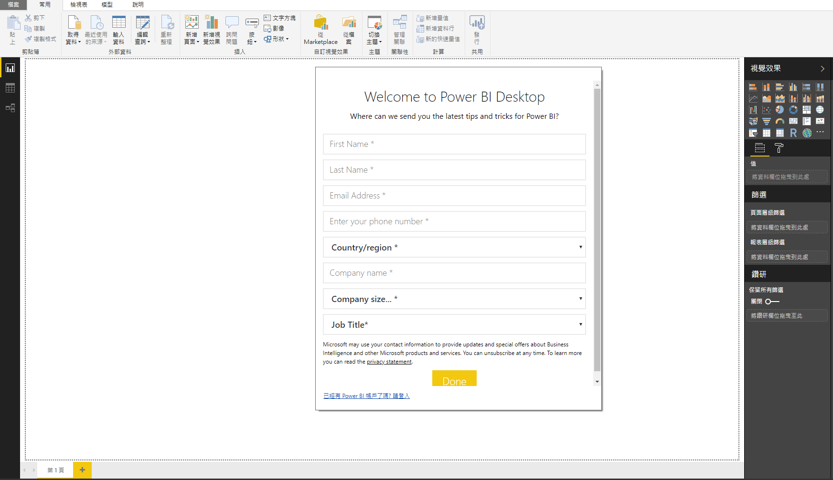
進入Power BI Desktop

Slide 19
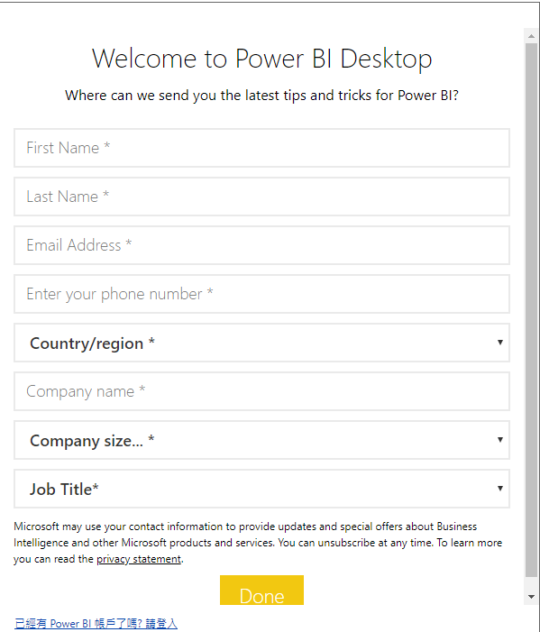
在哪裡我們可以向您發送Power BI的最新提示和技巧？
不填者按已經有Power BI帳戶

Slide 20
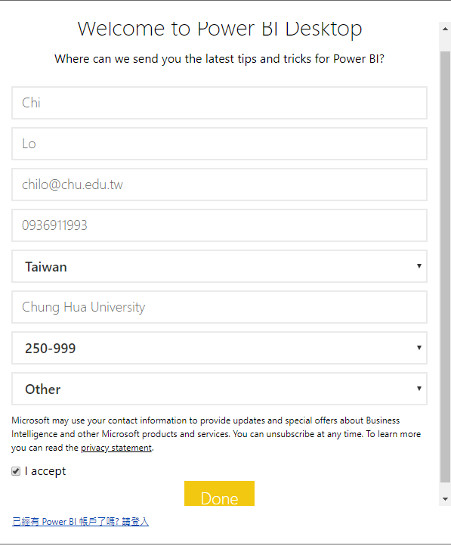
在哪裡我們可以向您發送Power BI的最新提示和技巧？
填寫者填完資料
按 I accept
再按 Done

Slide 21
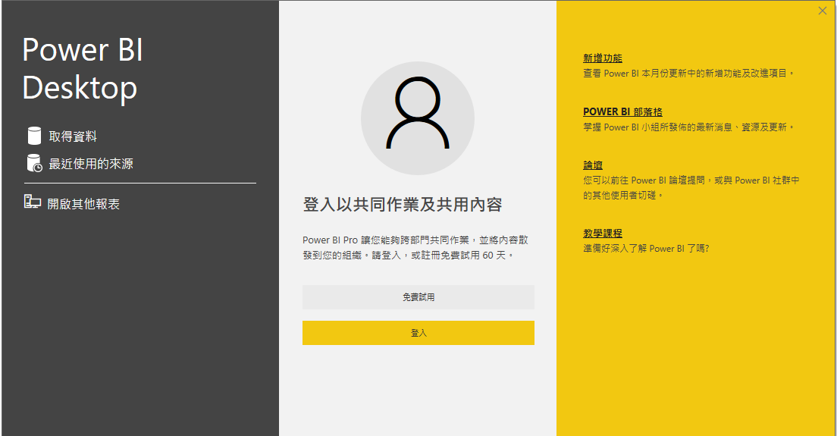
歡迎畫面
按右上角的 X
可關閉此視窗
左邊方便開啟最近使用過的檔案
右邊可以選擇新增功能、
連到Power BI 部落格、論壇
、教學課程等

Slide 22
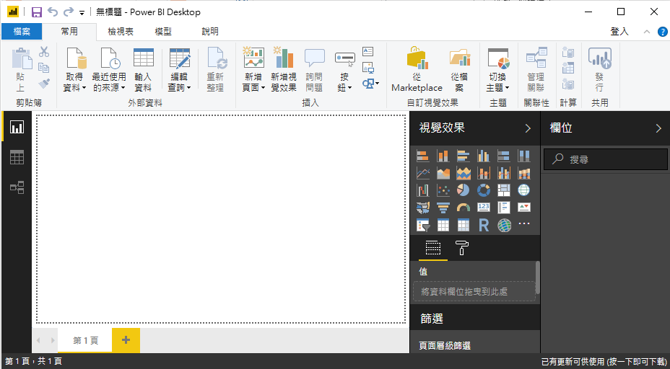
Power BI Desktop介面環境
工作區
頁面標籤

Slide 23
三個檢視模式
報告
資料
關聯性
主要由報告、資料、關聯性三個檢視模式
互相搭配應用，將資料數據視覺化

Slide 24
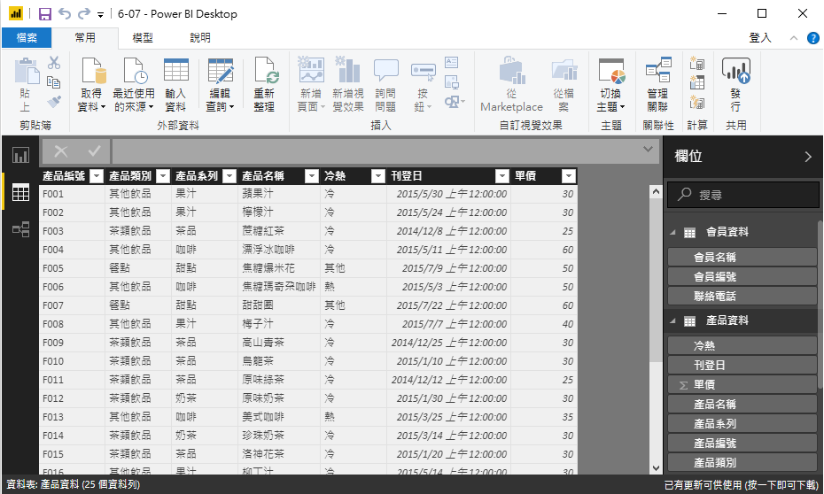
資料檢視模式
可看到資料的內容

Slide 25
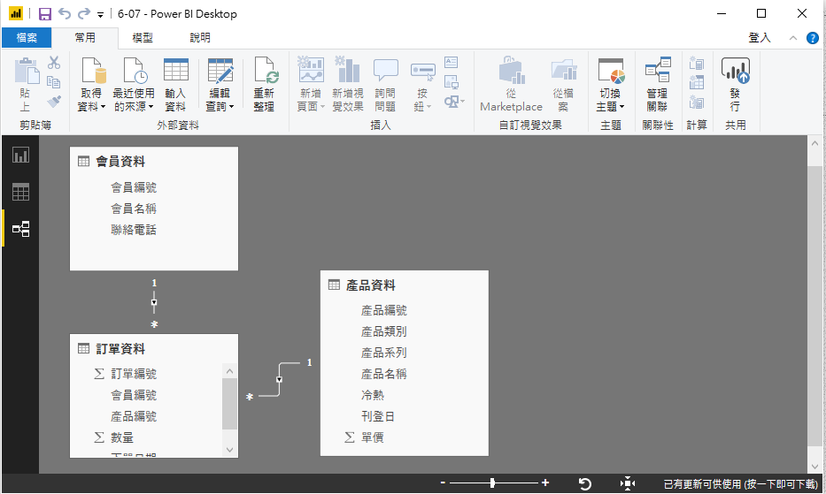
關聯性檢視模式

Slide 26
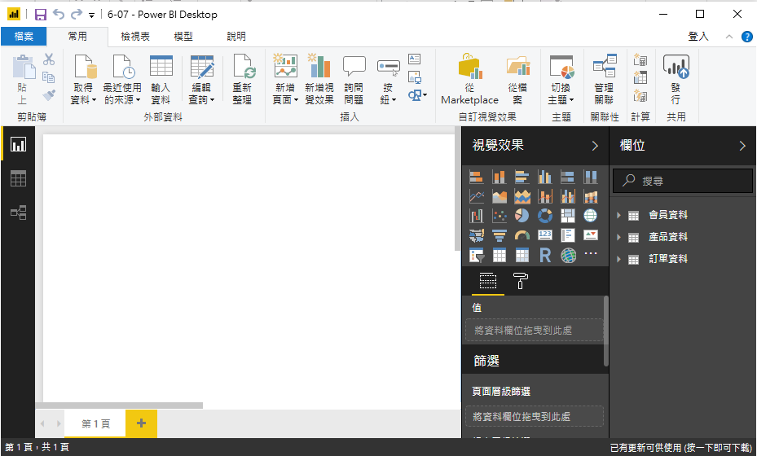
窗格摺疊/展開
按>箭號可摺疊

Slide 27
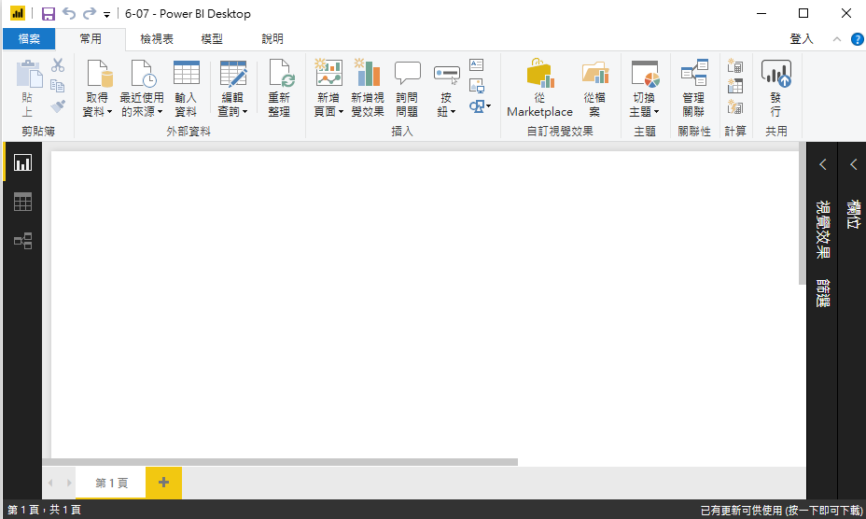
窗格摺疊/展開
按<箭號可展開

Slide 28
付出最多的人，也是收穫最多的人
~共勉之~

